Slide 1
GC - FR – 006 31 - 01 – 2018 Versión 05

Slide 2
Seminario – taller
Planeación estratégica - prospectiva.
Facultad de ciencias sociales
16 de Agosto de 2019

Slide 3
A manera de provocación
¿ Que es la prospectiva?
¿ Cual es la comprensión que se tiene del futuro ?
¿ Como se relaciona la prospectiva con las ciencias sociales?

Slide 4
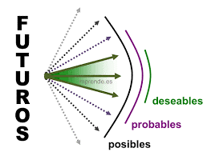
Objeto de estudio de la disciplina de la prospectiva.
El futuro
De las ciencias sociales

Slide 5
El Futuro de las ciencias sociales
Es futuro es una incertidumbre.
Comprenderlo es clave.
Presenta múltiples posibilidades.
Su elección es un acto de libertad.
Su construcción se realiza de manera consciente, participativa y planeada.
Es un acto político de construcción de poder.
Lo hacen los actores desde su organización, decisión y acción.
Es una construcción social y
colectiva
Es esencialmente diferente al hoy.
Es un acto significativo y trascendental.
Se aborda desde sistémico, complejo, holístico.
Es un acto paradigmático

Slide 6
LARGO PLAZO EL YA Y EL ALLÁ
Se destina el corto plazo al servicio del largo plazo.
En el largo plazo es donde se configuran las acciones profundas.

Slide 7
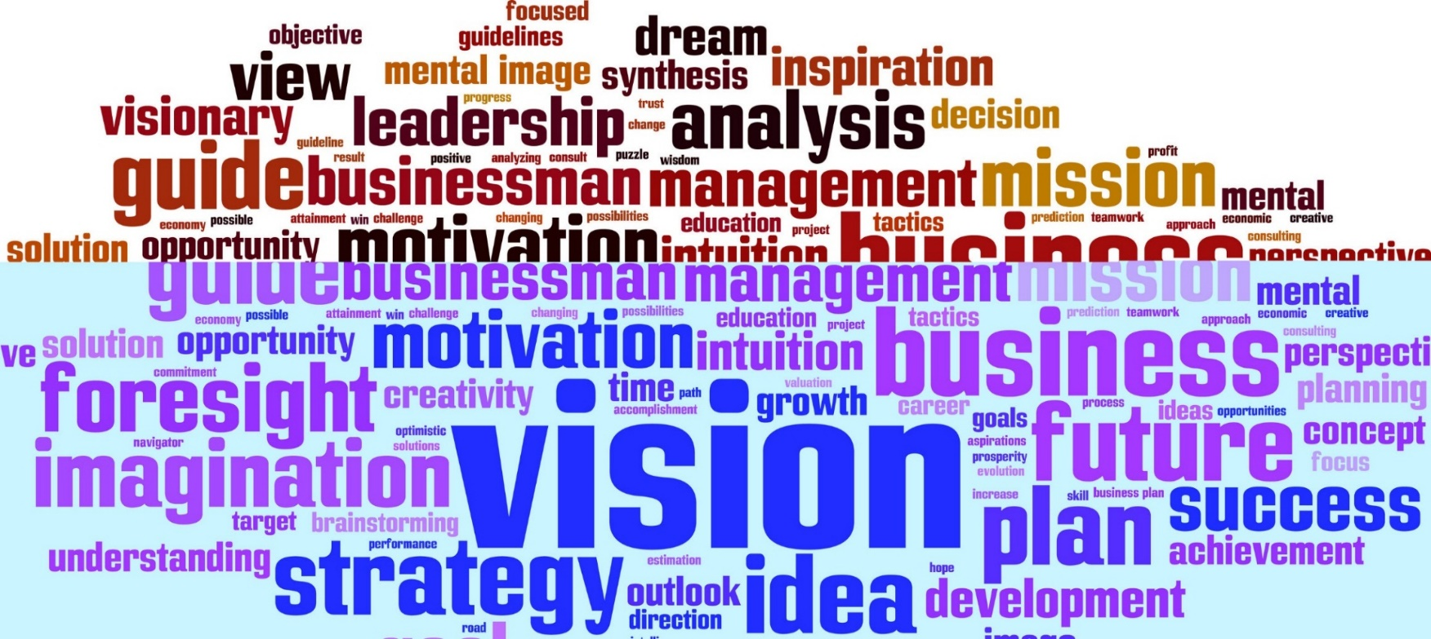
Hacer un cambio en tu vida asusta
¿Pero sabes que asusta mas?
Lamentarte de no haberlo hecho.

Slide 8
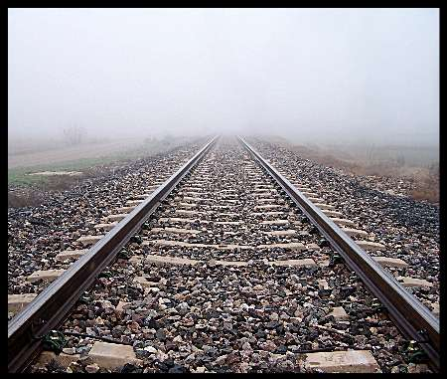
El decálogo de modificaciones significativas para el desarrollo prospectivo

Slide 9
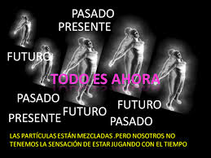
1. Sobre los acumulados
El Hoy
Somos el resultado de las decisiones,
tomadas o no, ayer, buenas o malas.
y el mañana
será resultado de las decisiones,
tomadas o no, hoy, buenas o malas.
La clave es la construcción de la decisión.
Se trata de conectar
el pasado con el presente y el futuro
a través de preguntas de futuro
hacia las ciencias sociales

Slide 10
2. Relación de futuro – presente
El futuro apuesta de las ciencias sociales
determina la acción
de un presente emergente de estas.
Se trata de conectar
el desarrollo futuro de las ciencias sociales con el presente emergente
La clave es comprender
los posibles futuros.

Slide 11
3. El cambio, la incertidumbre y el riesgo
Son los principales insumos
para el abordaje de los posibles desarrollos futuros de las ciencias sociales.
Se pasa de relacionar
los viejos paradigmas
con los nuevos paradigmas
La clave es leer los nuevos paradigmas

Slide 12
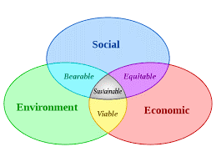
4. Enfoques para el desarrollo
El desarrollo del futuro de las ciencias sociales tiene un carácter integral e integrado
en dialogo con los actores.
La clave es leer
Las ciencias sociales desde sus concepciones,
definiciones y dinámicas
Se trata de construir las oportunidades con las ciencias sociales

Slide 13
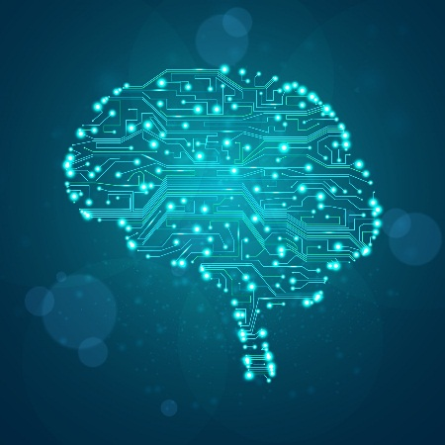
5. Pensamiento sistémico – complejo y holístico
El futuro de las ciencias sociales
se construye desde un enfoque
Sistémico – Holístico – Complejo
La clave es comprender
las ciencias sociales como un sistema
Como un todo
Se pasa de miradas fragmentadas, sectoriales
en donde el todo es la suma de las partes
a miradas sistémicas y complejas
en donde el todo es la integración de las partes.

Slide 14
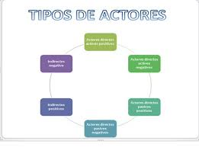
6. Sobre los actores sociales
Los Actores Sociales involucrados con el desarrollo de las ciencias sociales a través de la decisión y su acción
son sus arquitectos del futuro
La clave es conocer
los actores sociales para
relacionarlos
estratégicamente
Se trata de construir
a una política de alianzas
estratégica y estructural
para el desarrollo de las ciencias sociales.

Slide 15
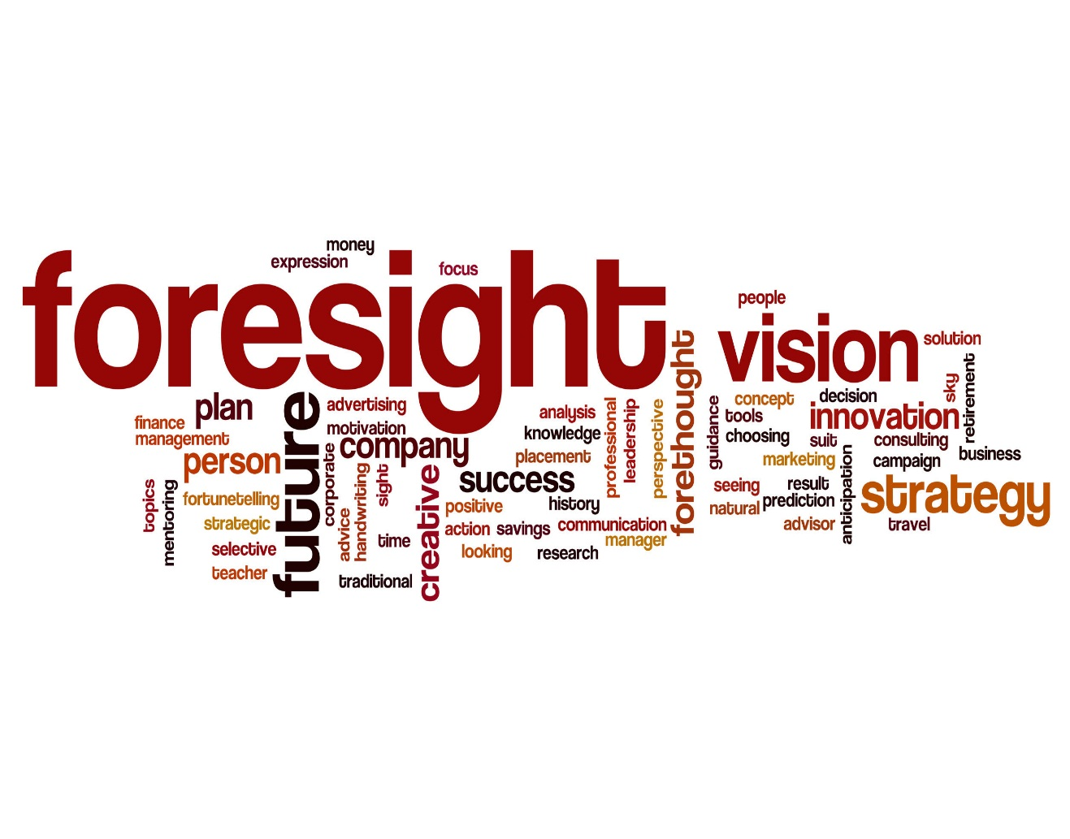
7. Multiplicidad del futuro
El futuro de las ciencias sociales
presenta una multiplicidad de opciones
que invitan a la elección y construcción
Se pasa de mirar el futuro
de manera lineal, determinista
a una mirada
múltiple e indeterminada
La clave es conocer
los múltiples futuro
y cual será su apuesta,
su deseo , su anhelo

Slide 16
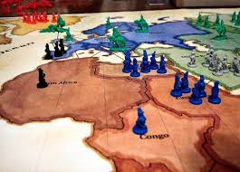
8. Enfoque estratégico
Estrategia como ciencia de articulación
cierra la brecha entre
el futuro apuesta y el presente emergente.
Se pasa de concebir la estrategia
desde la ciencia del conflicto
a la estrategia
desde la ciencia de la articulación.
La clave es concebir
la estrategia
desde las relaciones,
las articulaciones

Slide 17
9. La vigilancia y la inteligencia
Vigilar la cotidianidad
es el soporte de la decisión a los cambios permanentes
que nos presenta la realidad de las ciencias sociales.
Se pasa de tomar decisiones
soportada en indicadores
a tomar decisiones soportadas
en la vigilancia y la inteligencia.
La clave es leer la señales desde los cambios
para anticiparnos.

Slide 18
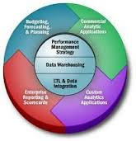
10. Modelo de gestión - Gobernanza
El futuro se construye en la cotidianidad
a través de una gestión
planeada, organizada y medida en perspectiva de construir gobernanza democratica.
Se pasa de poseer
una gestión orientada por los proyectos
a una gestión orientada por los procesos
La clave es adoptar un modelo de gestión y una gobernanza democrática

Slide 19
Leer destino Colombia 1.

Slide 20
De manera gráfica
Disruptivo
Anticipación
Hitos y acumulados
Rupturas
Decisión, voluntad y acción.
Adaptación
¿De dónde venimos?
¿Dónde
estamos?
Inercia
Pasado
Presente
Futuro

Slide 21
Desarrollo metodología
Modelo de gestión
Fase 3
Diseño Estratégico
Estrategia
Fase 2
Formulación Estratégica
Diseño de escenarios
Sistema de vigilancia e inteligencia
Juego de Actores
Priorización
Factores de Cambio
PESTEL
Gobernanza de la apuesta estratégica
Fase 1
Carácter estratégico
Esencia y
sistema
Retrospectiva
PASADO
¿De dónde venimos?
PRESENTE
¿Dónde estamos?
FUTURO
¿A dónde podemos y deseamos ir?

